Slide 1

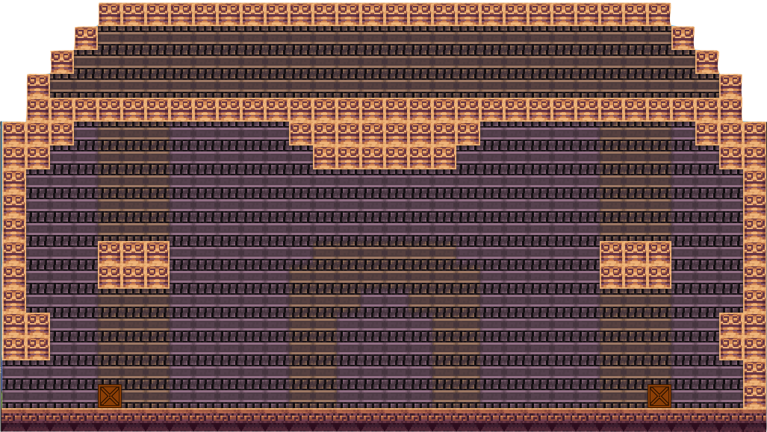
Forgotten Temple
Gra platformowa 2D
Wykonawcy:
Kamil Łukasik - klukasik@student.agh.edu.pl
Maksymilian Dziadoń - maxdziad@student.agh.edu.pl
UWAGA: żeby uruchomić naszą grę i wykonać zadania,
należy korzystać z JDK 15.0.2, link zostanie wysłany
na czacie.

Slide 2
Plan prezentacji:
Czym jest biblioteka AWT i Swing?
Podstawy tworzenia okien, rysowania i animacji
Wybrane fragmenty kodu z gry
Prezentacja gry
Zadania
Źródła
Koniec

Slide 3

Czym jest biblioteka AWT i Swing?
AWT (Abstract Window Toolkit) – jest to jedna ze standardowych bibliotek graficznych środowiska Java.
Swing – biblioteka graficzna używana w języku programowania Java. Jest nowszą, ulepszoną wersją biblioteki AWT.

Slide 4
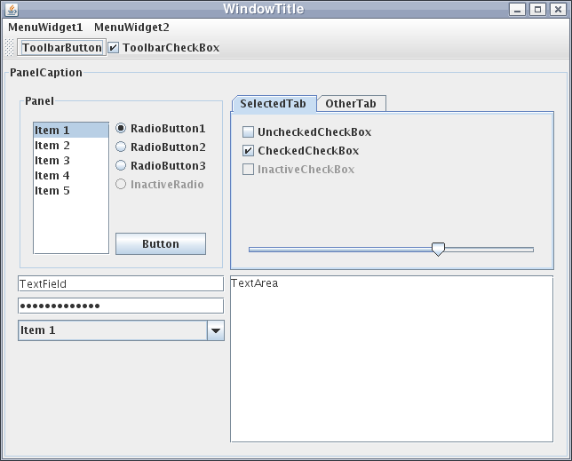
Różnice pomiędzy AWT a Swing.
Różnice pomiędzy AWT i Swing w największym skrócie polegają na tym w jaki sposób tworzone są kontrolki.
W przypadku biblioteki AWT są one pobierane z systemu - miało to być związane z główną zasadą, czyli niezależności od używanej platformy.
Biblioteka Swing jest natomiast jej rozszerzeniem, komponenty są rysowane od początku, przez co program będzie wyglądał identycznie na wszystkich platformach na których będzie uruchamiany.

Slide 5
Podstawy tworzenia okien, rysowania i animacji

Slide 6
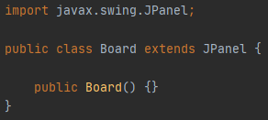
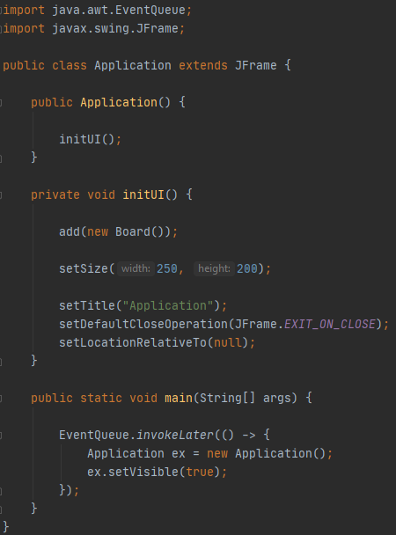
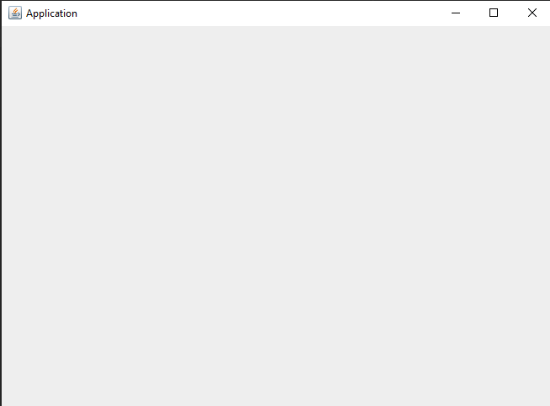

Slide 7
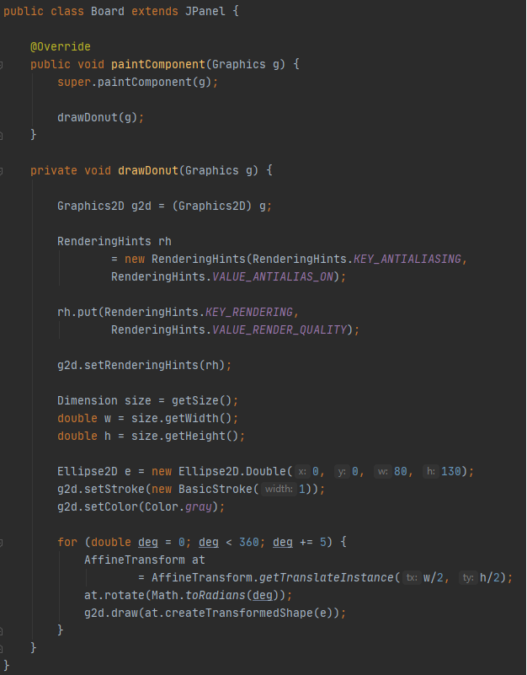
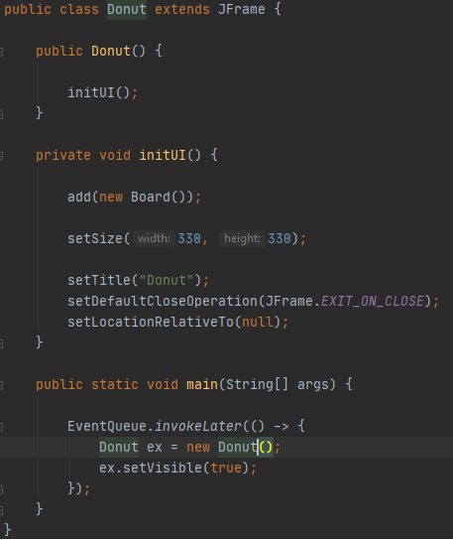
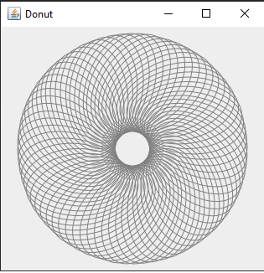

Slide 8
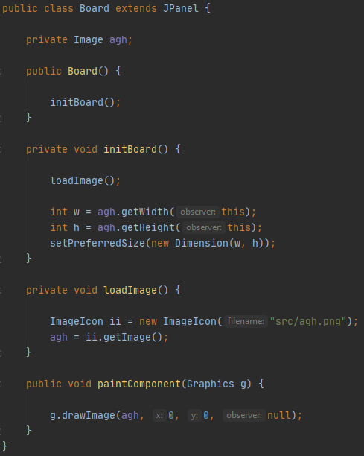
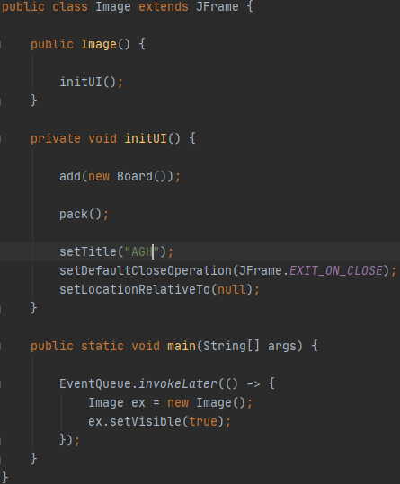


Slide 9
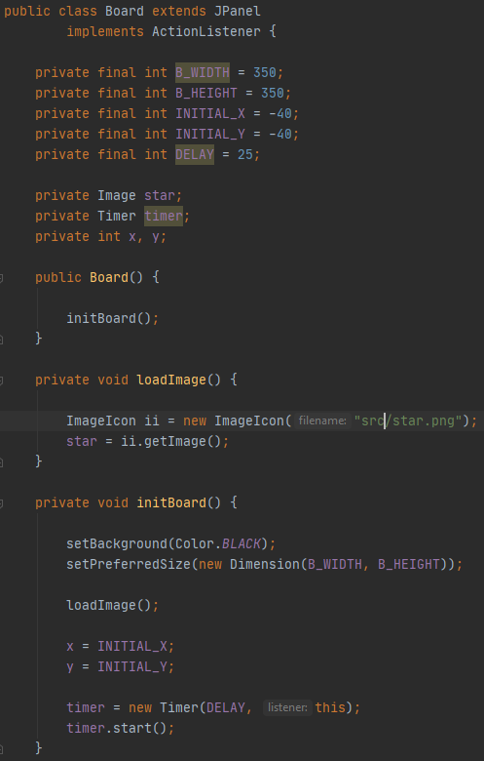
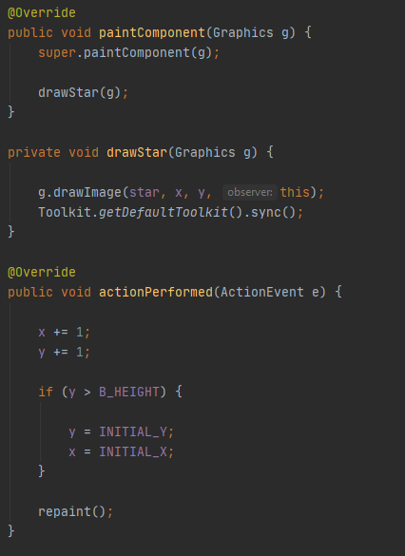
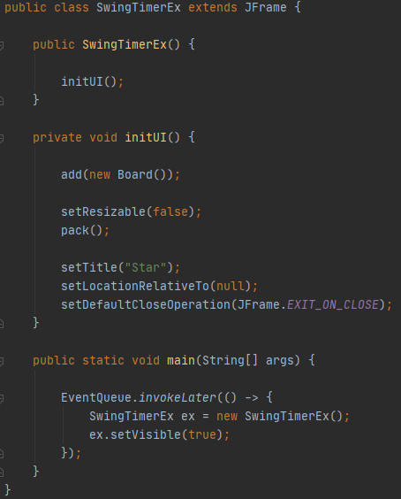
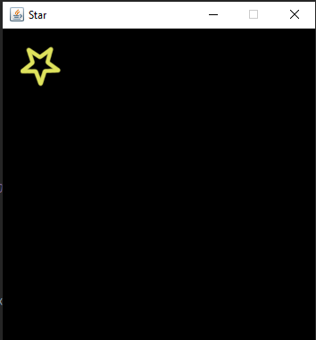
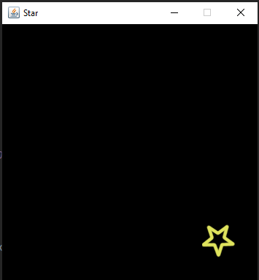

Slide 10
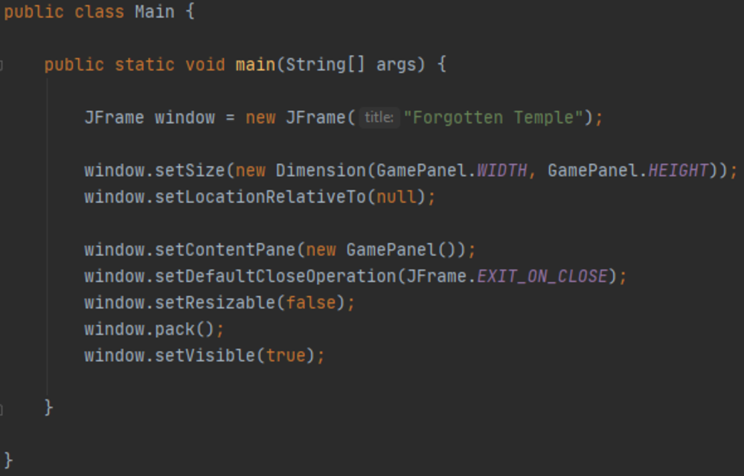
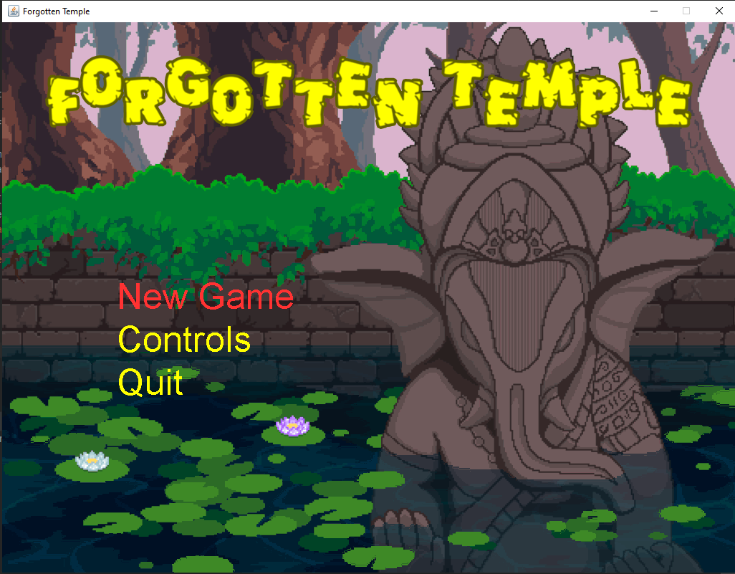
Tworzenie okna

Slide 11
Wybrane fragmenty kodu z gry

Slide 12

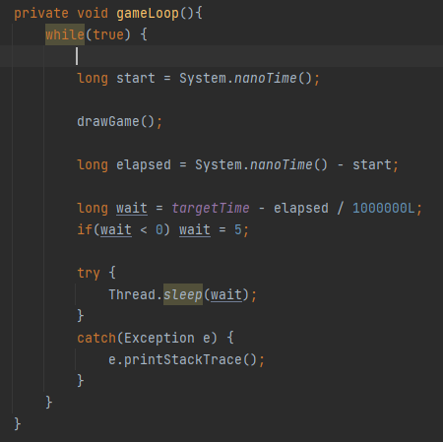
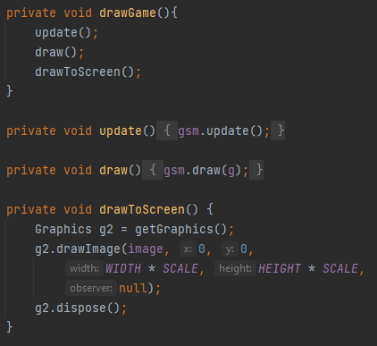

Slide 13
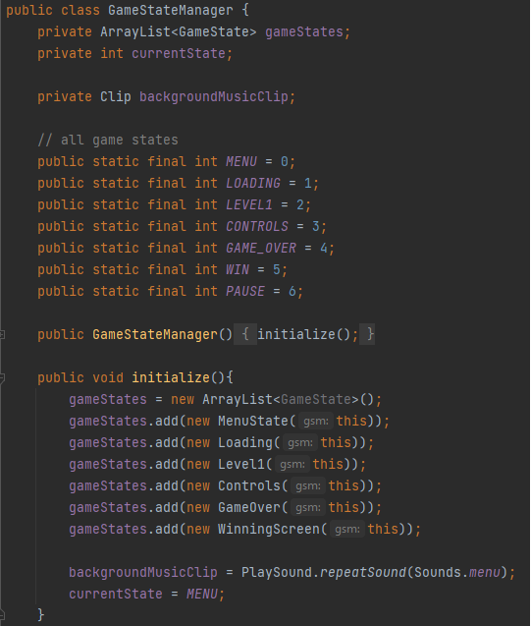
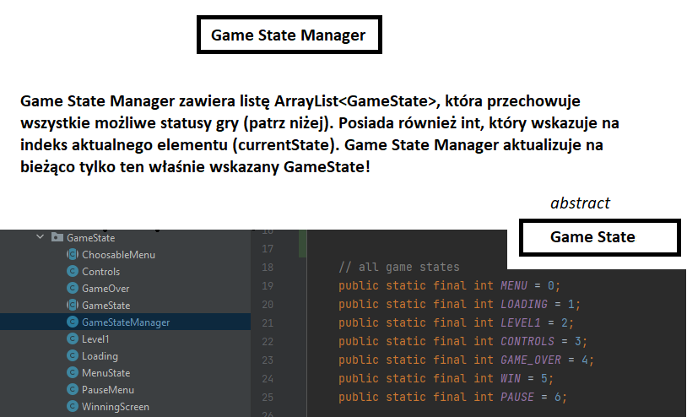

Slide 14

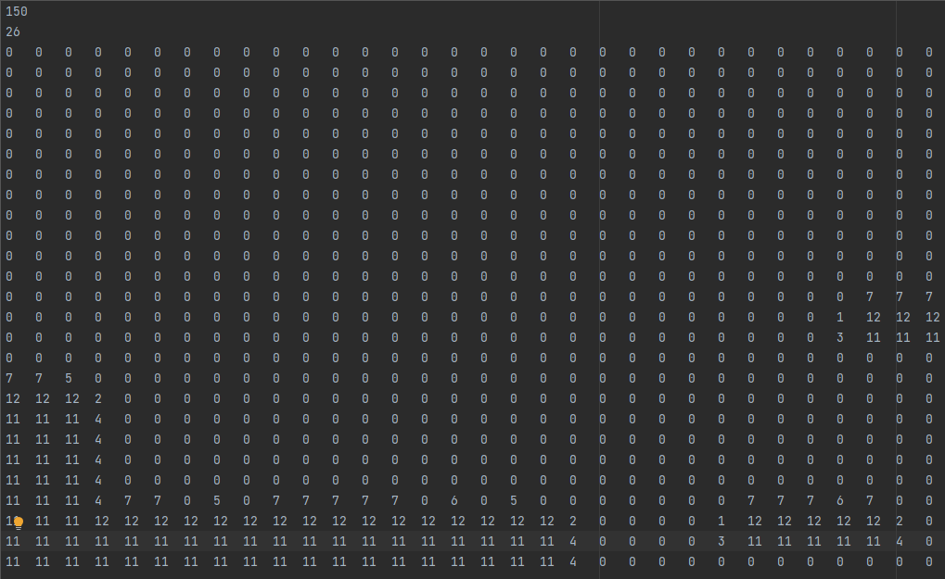

Slide 15
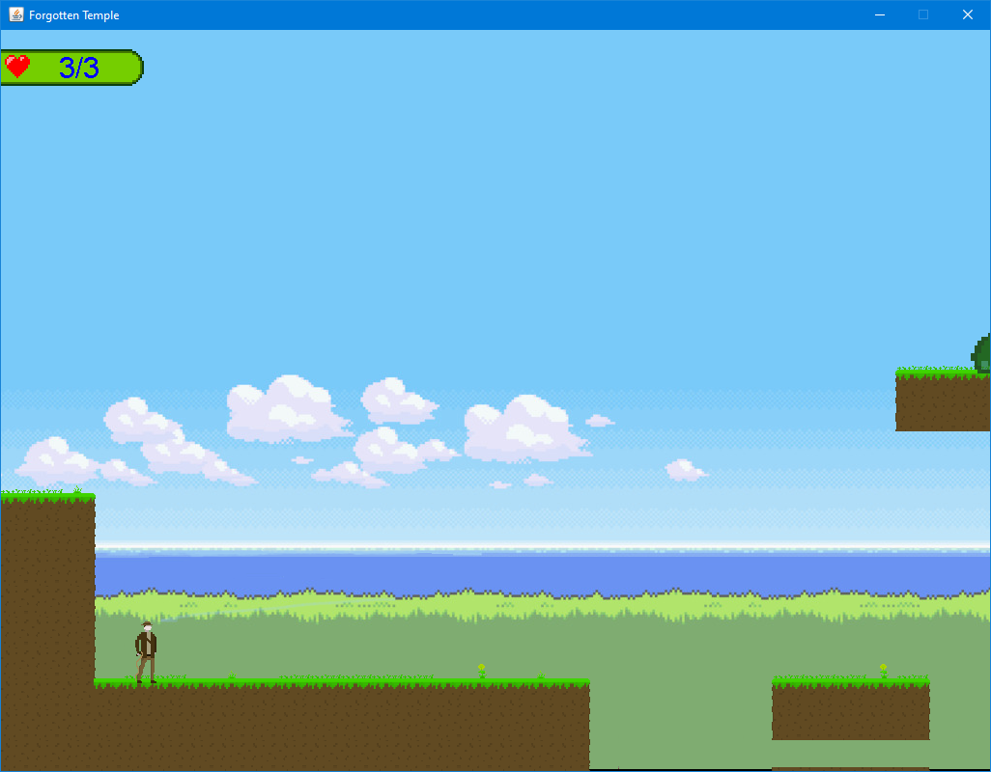

Slide 16
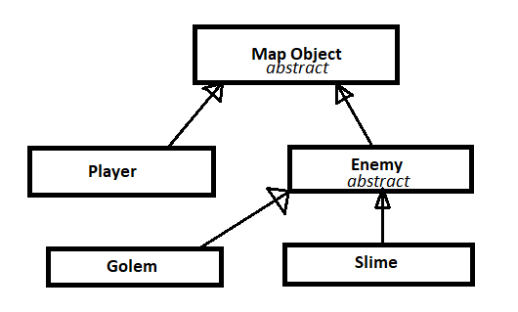

Slide 17
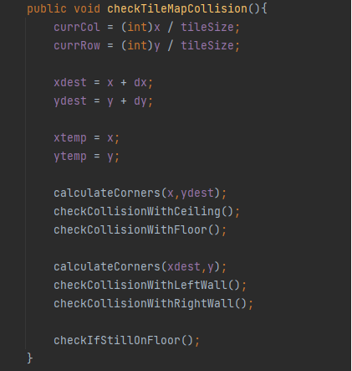
Kolizja obiektów MapObject
z klockami (Tile) na mapie

Slide 18
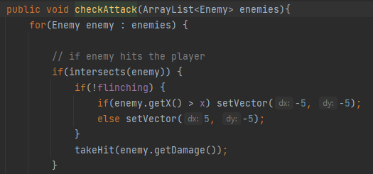
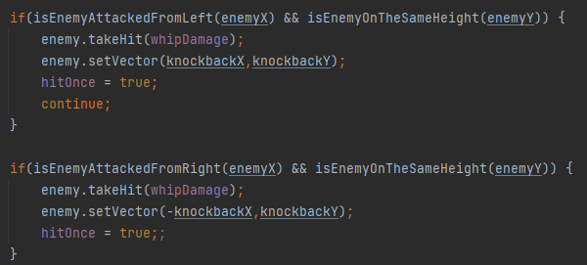
Kolizja między graczem a przeciwnikami -> graczowi zmniejsza się życie
Atakowanie przeciwników

Slide 19
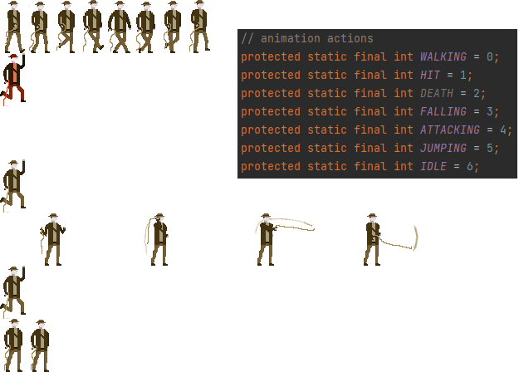
Wczytywanie animacji
postaci
width – szerokość postaci
height – wysokość postaci
Wszystkie rysunki animacji są wczytywane na początku gry do listy zawierającej tablicę obrazów:
ArrayList<BufferedImage[]>

Slide 20
PREZENTACJA GRY

Slide 21
Zadania
Treść zadań do wykonania dostępna jest w repozytorium na platformie UPEL.

Slide 22
Bibliografia
Linki będące źródłami inspiracji:
https://www.youtube.com/watch?v=qJpdRFvSj1A&ab_channel=ForeignGuyMike
https://zetcode.com/javagames/
Linki w celu poznania funkcji, metod i klas do wykorzystania
https://stackoverflow.com/*
docs.oracle.com/javase/7/docs/api/java/awt/*
https://javastart.pl/baza-wiedzy/grafika_awt_swing/*

Slide 23
KONIEC
Teraz jest czas na robienie zadań, zachęcamy również do zadawania pytań na temat samej mechaniki gry. Dziękujemy za uwagę ☺

